Slide 1

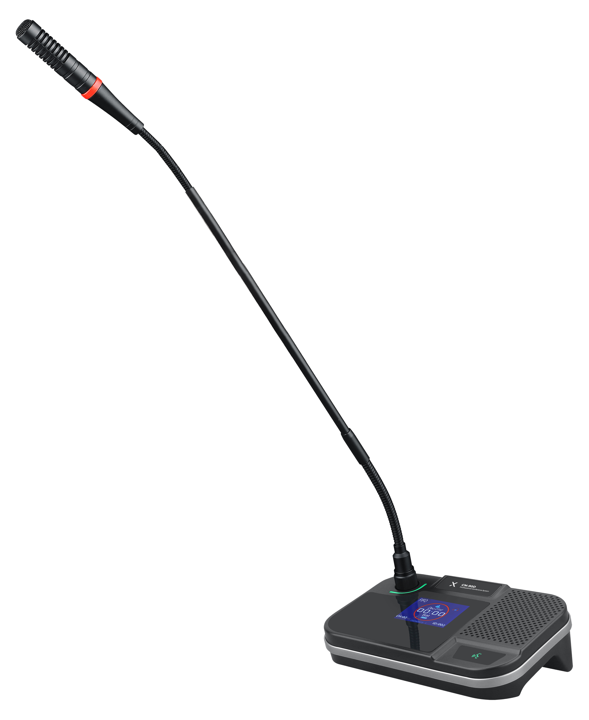


WIRELESS CONFERENCE MIC SYSTEM
CN-90C/D
Professional Wireless MIC System
FEATURE
아날로그+디지털 회로, 무지연 발언
2.4인치 터치 디스플레이, 간편 조작
고품질 픽업 유닛으로 더욱 선명하고 또렷한 음성 수음
영상 추적 연동, 발언 시 카메라 자동 추적
내장 리튬 배터리, 발언 12시간·대기 25시간
4.5~5시간 충전, 5V 전원 공급
10mW 송신 출력, 사용 거리 20~40cm
140×104×60mm 사이즈의 베이스
SPECIFICATION
항목 | 세부내용
Using frequency | 925MHz – 937.5MHz
Frequency response | 50Hz-15KHz
Frequency accuracy requirement | ±10MHz
Transmitting power | 10mW
Working voltage | DC4.5V
Working current | 160mA
Working time | ≥12 hours
Charging time | 4.5~5 hours
Power supply voltage | 5V
Reference speaking distance | 20cm-40cm
Working temperature | -10°-40°
Display screen size | 2.4 inches
Conference seat size | 180*112*55mm
www.voatek.com
e-mail : voatek@naver.com
Tel : 031-8011-0388

